Slide 1
東吳大學參訪
10217黃靖芸

Slide 2
初想
轉念
見聞
成長
思想的變化

Slide 3
初想
因友人的話語而......

Slide 4
語言
因為哥哥的言語所以一直認為東吳是一個很偏僻、很不分便的地方
相信
序章
每天反反覆覆天聽著「東吳偏僻、東吳不方便」於是淺移默化的相信了
感覺
聽完這些之後總感覺東吳是一個在山腰、十分偏僻，甚至去捷運站要開很久車的「奇怪地方」

Slide 5
轉念
自我的「媒體視讀」

Slide 6
驗算
在「自卑」的驅使下，我主動去查詢了有關東吳大學的資料，發現事實大多與我的想像無關，加上了這次的所聞與所見我發現是我的思想太過狹隘了

Slide 7
見聞
用手足感受出的所見與所聞

Slide 8
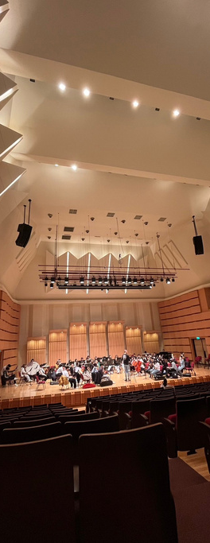
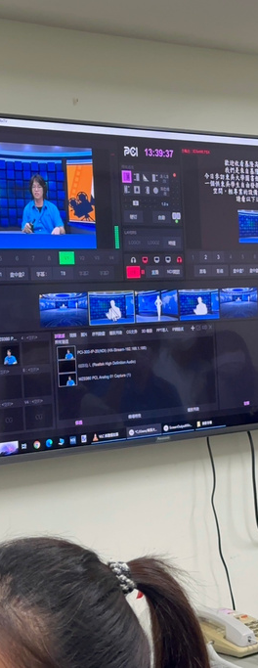
推翻
音樂廳
多元課程
「偏僻狹小」
原以為私立學校會因金費不夠的問題音樂廳做得不好，結果是一個幾乎無可挑惕的廳
無趣的參觀校園行程竟暗藏玄機！
除了參觀行程還可以體驗當新聞主持的感覺
多數私立學校都小小一間，沒想到東吳比我想像中大很多！

Slide 9
成長
思索與吸收

Slide 10
心之所悟
序幕
體悟
終之幕
起初的我聽信了友人的想法差一點就會錯過一個有趣有意義的參訪機會，我想我應該要查清楚之後再去下定論！
有時候不能只看一間學校是私立還是國立，更應該注重的是學校的風氣和是否適合自己
參訪結束後，意猶未盡的翻看著那些活動時的相片，使我對志願的想法有了些動搖，也許東吳不是我最喜歡的學校，可是我能很肯定的是，在我發現第一志願並不適合我時，東吳大學將會「篡位」

Slide 11
Thank you!
LET US KNOW IF YOU HAVE QUESTIONS OR CLARIFICATIONS.

